Slide 1

《自动控制原理》
5.1 频率特性的基本概念及表示方法
第11讲
5.2 典型环节的奈奎斯特图
5.3 系统开环奈奎斯特图
主讲教师：张佐经
联系方式：18681809316
电子邮箱：zhangzuojing@126.com

Slide 2
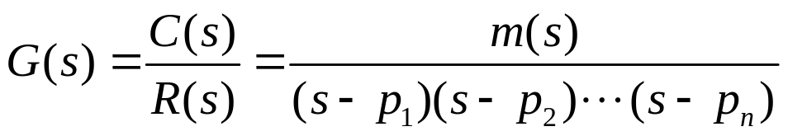
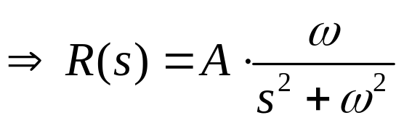


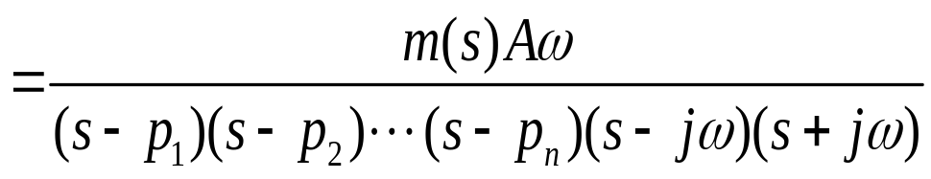
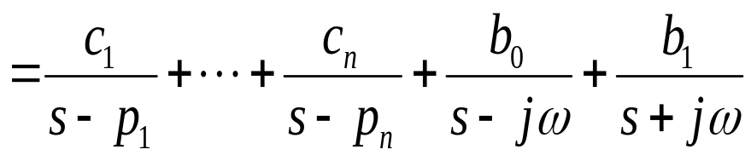
§5.1频率特性的基本概念及表示方法
一般情况：
正弦输入：
输出：
L反变换：
瞬态分量
稳态分量

Slide 3
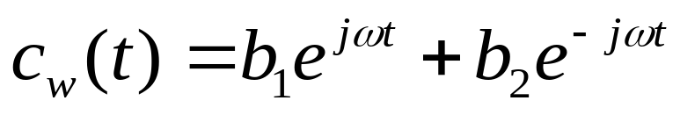
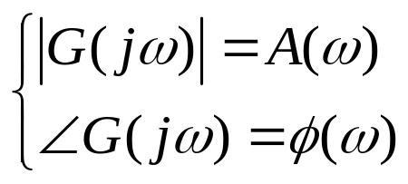

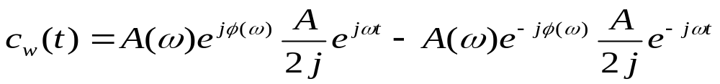
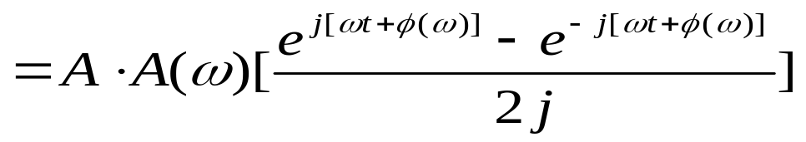

§5.1频率特性的基本概念及表示方法
稳态分量：

Slide 4
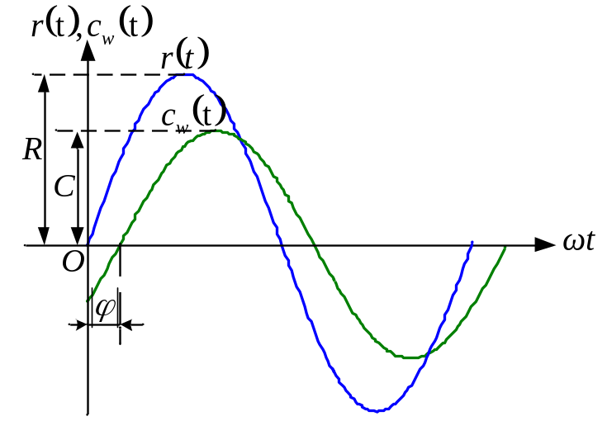





§5.1频率特性的基本概念及表示方法
二者比较：
其中：
结论：
对于稳定的线性定常系统，由正弦输入产生的稳态输出分量仍然是与输入同频率的正弦函数，而幅值与相角的变化是频率 的函数，且与系统数学模型有关。

Slide 5




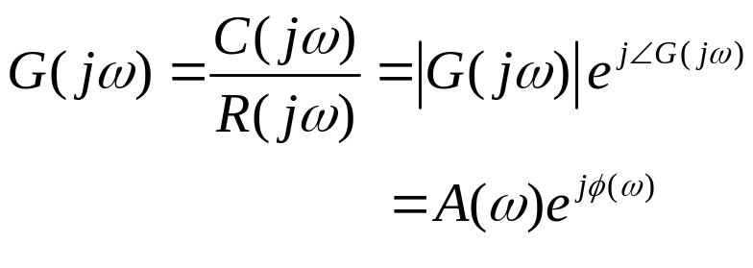
§5.1频率特性的基本概念及表示方法
幅频特性 ：稳态输出分量与输入信号的幅值之比。
相频特性 ：稳态输出分量与输入信号的相位之差。
频率特性
频率特性表征了输入和稳态输出在幅值、相位上的差异。

Slide 6
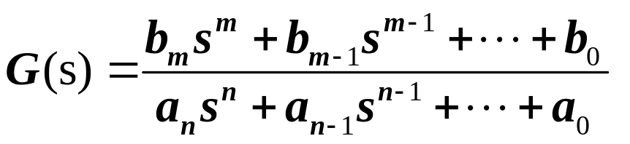
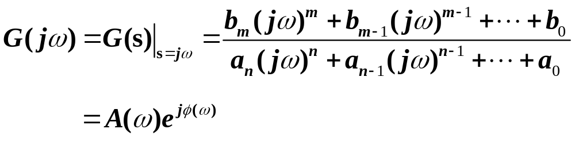



§5.1频率特性的基本概念及表示方法
系统传递函数
系统频率特性
频率特性代数形式

Slide 7



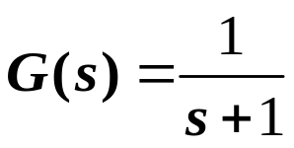
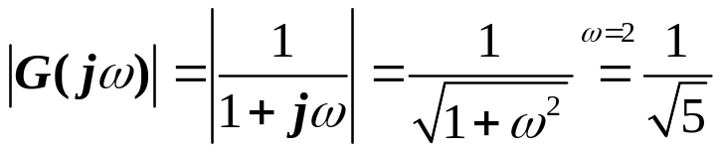
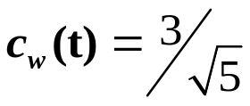

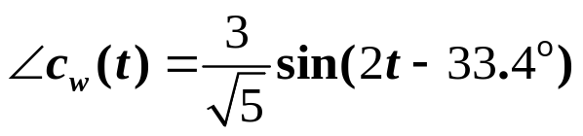
§5.1频率特性的基本概念及表示方法
例 系统结构图如图所示, 求 。

Slide 8


§5.1频率特性的基本概念及表示方法
2.频率特性的图形表示
变化时， 如何变化。
频率特性有3种图形表示方法：
1.幅相频率特性曲线(Nyquist图)
2. 对数频率特性曲线（Bode图）
3. 对数幅相特性曲线（ Nichols图）

Slide 9
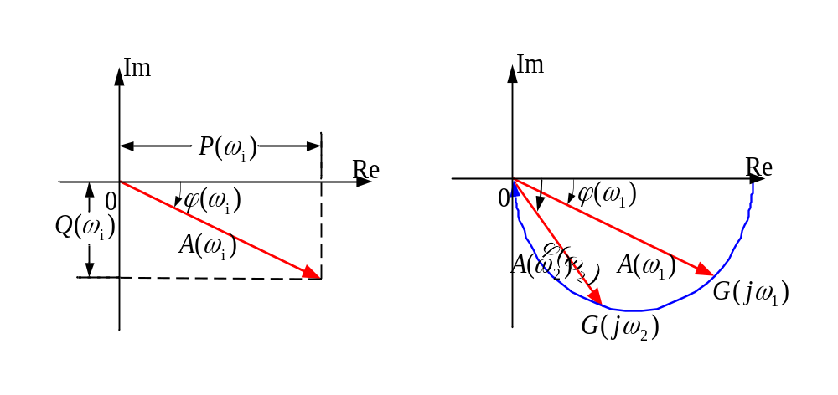





§5.1频率特性的基本概念及表示方法
1)幅相频率特性曲线(Nyquist图)
表示方法：
在复平面用一个向量表示，向量的长度为 ，向量的相角为
Nyquist图：
， 在复平面描绘出来的向量的端点连成的曲线。

Slide 10
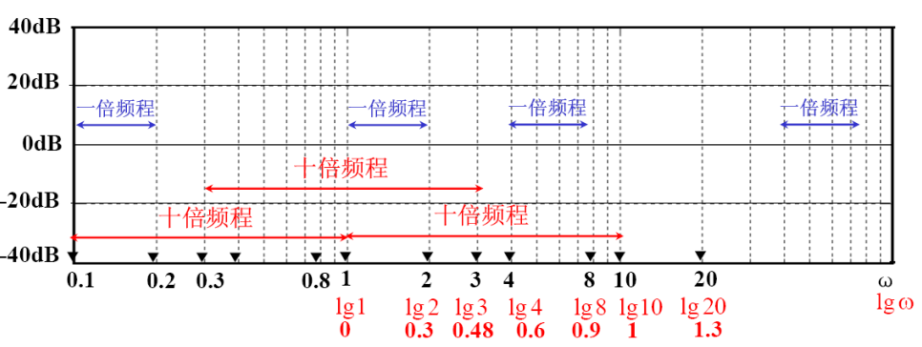




§5.1频率特性的基本概念及表示方法
2)对数频率特性曲线（Bode图）
对数幅频曲线
对数相频曲线
对数幅频曲线
说明：横坐标按 等分刻度，按 标注。
纵坐标按对数幅值 线性分度，单位为分贝（db），幅值每增大十倍，对数幅值就增加20dB。
在此坐标系上无法标注 点。

Slide 11
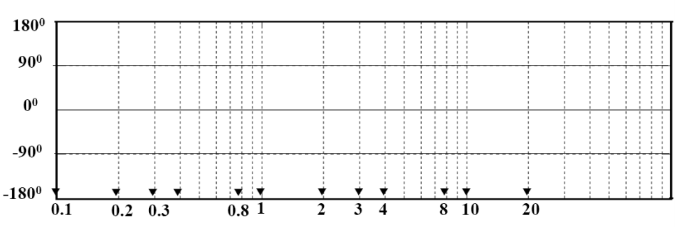




§5.1频率特性的基本概念及表示方法
对数相频曲线
说明：横坐标按 等分刻度，按 标注。
纵坐标按 线性分度，单位为度 。

Slide 12
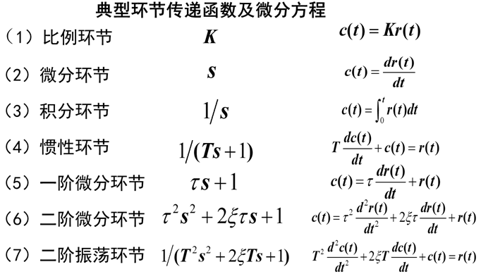
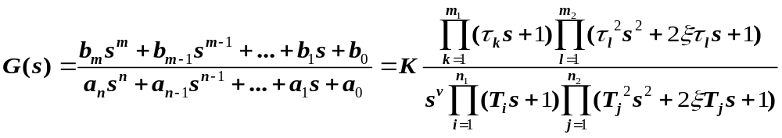
§5.2 典型环节的奈奎斯特图
系统传递函数与典型环节

Slide 13








§5.2 典型环节的奈奎斯特图
典型环节的奈奎斯特图
⑴ 比例环节
Nyquist图：

Slide 14





§5.2 典型环节的奈奎斯特图
⑵ 微分环节
Nyquist图：

Slide 15
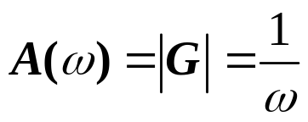
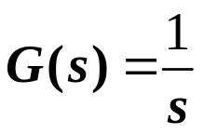
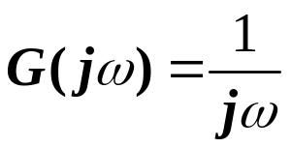


§5.2 典型环节的奈奎斯特图
⑶ 积分环节
Nyquist图：

Slide 16
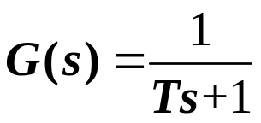
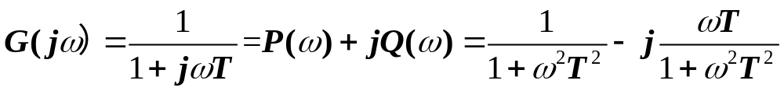

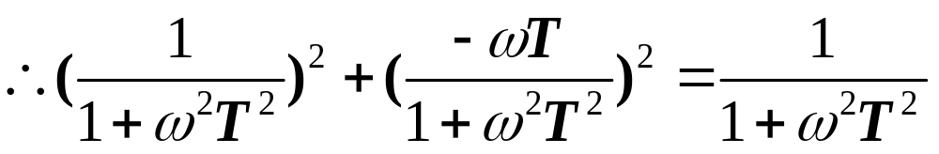
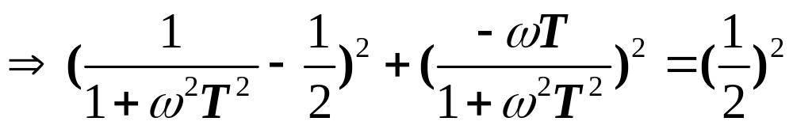
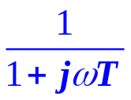
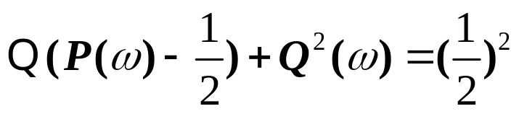
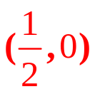

§5.2 典型环节的奈奎斯特图
⑷ 惯性环节
Nyquist图：
以 为圆心，半径为 的圆。

Slide 17






§5.2 典型环节的奈奎斯特图
⑸ 一阶微分
Nyquist图：
与虚轴平行的直线，与实轴交点 。

Slide 18
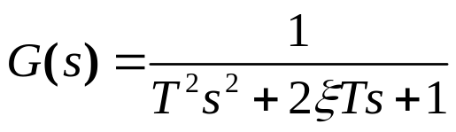
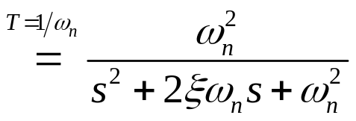
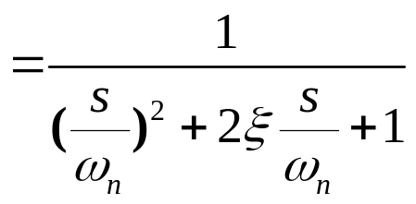
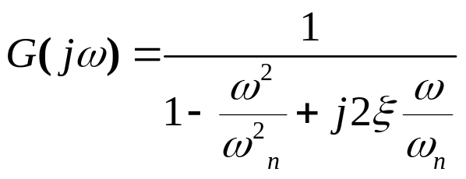

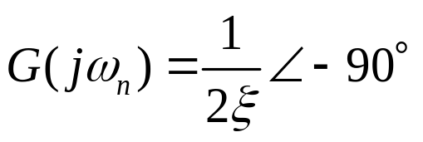
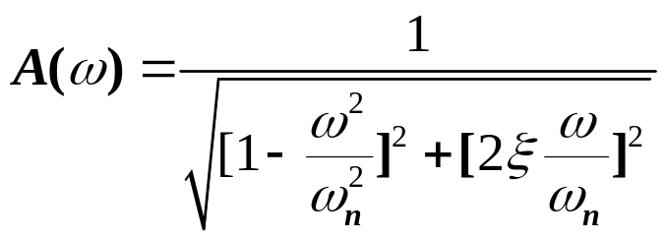

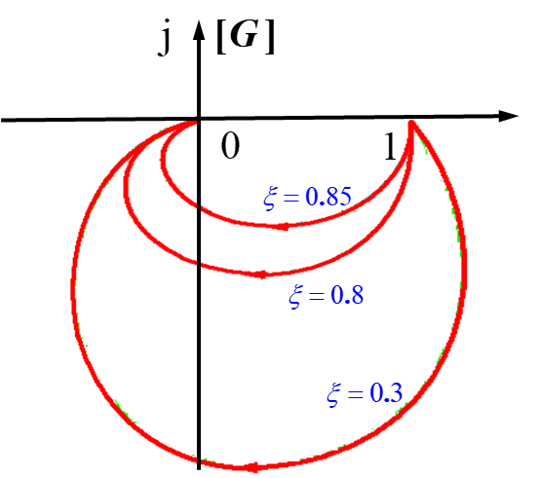
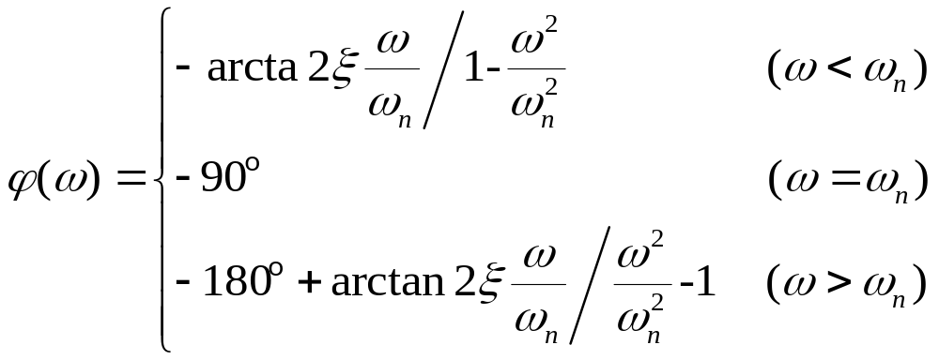



§5.2 典型环节的奈奎斯特图
⑹ 二阶振荡环节
Nyquist图：
变化时， 变化范围为

Slide 19
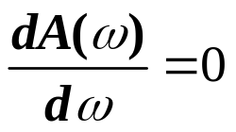
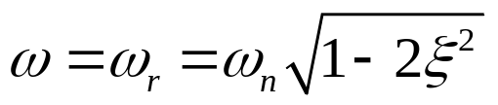
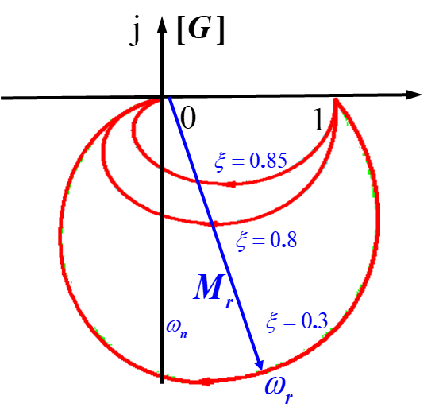
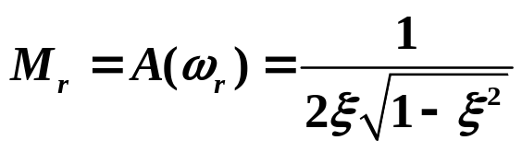





§5.2 典型环节的奈奎斯特图
幅频特性：
Nyquist图：
令
当 时，
取极大值，且其为
----谐振频率
----谐振峰值
显然，
才会出现谐振。

Slide 20
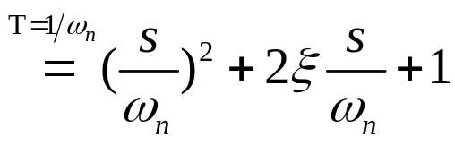

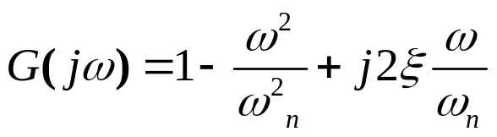

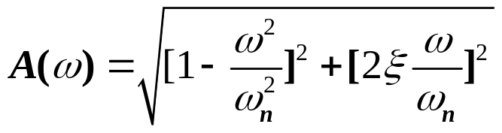

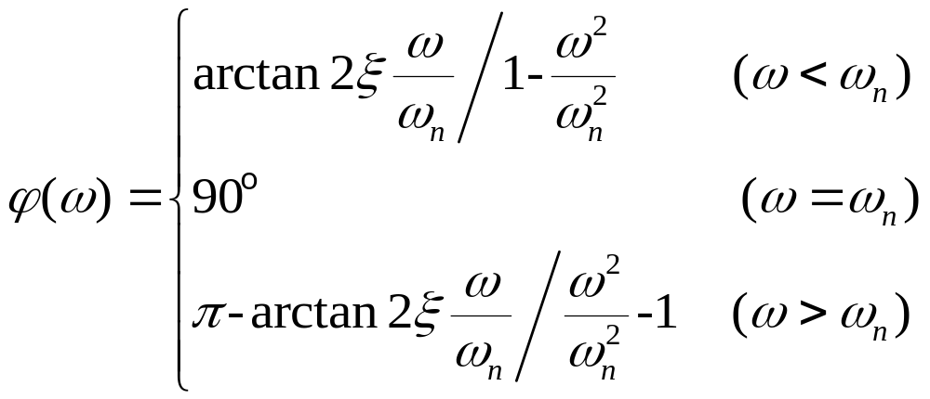
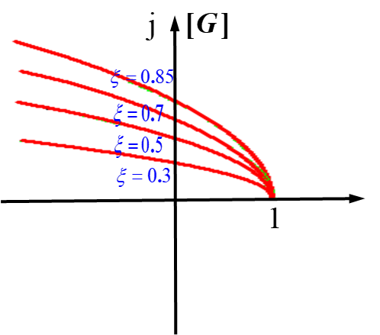

§5.2 典型环节的奈奎斯特图
（7） 二阶微分环节
Nyquist图：
变化时， 变化范围为

Slide 21
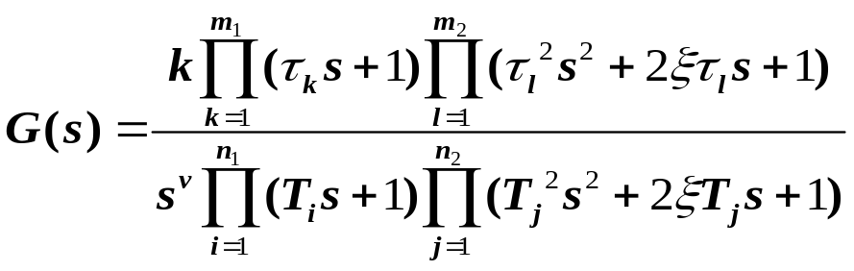

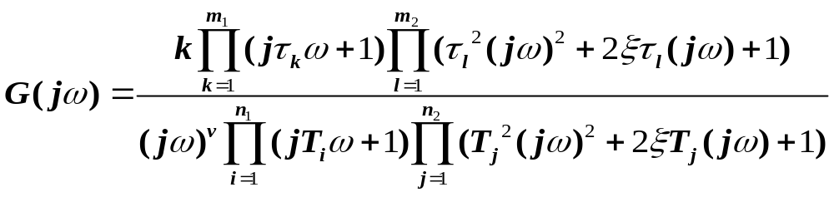



§5.3 系统开环奈奎斯特图
1. 系统开环Nyquist图与典型环节Nyquist图
系统幅频特性=组成它的典型环节幅频特性之积
系统相频特性=组成它的典型环节相频特性之和

Slide 22














§5.3 系统开环奈奎斯特图
2. 系统开环Nyquist图的绘制
开环传递函数
-
开环频率特性
系统开环 Nyquist图绘制的一般方法：
1.起点， 时， 、 ；
2.终点， 时， 、 ；
3.特征点，补充必要的特征点(如与坐标轴的交点)；
4.变化趋势，根据 、 的变化趋势，画出Nyquist图的大致形状。

Slide 23







§5.3 系统开环奈奎斯特图
例：已知系统开环传递函数 ，
绘制系统开环Nyquist图。
起点：
终点：

Slide 24


§5.3 系统开环奈奎斯特图
例：已知系统开环传递函数 ，
绘制系统开环Nyquist图。
与虚轴的交点：
系统开环Nyquist图

Slide 25















§5.3 系统开环奈奎斯特图
例：已知系统开环传递函数 ，时分析不同型别下系统的开环Nyquist图。
0
系统开环Nyquist图
Ⅰ
Ⅱ
Ⅲ
起点
终点

Slide 26











§5.3 系统开环奈奎斯特图
例：

Slide 27











§5.3 系统开环奈奎斯特图
例： ,画Nyquist曲线。
系统Nyquist图
起点：
终点：
渐近线：
与实轴交点：

